Slide 1
ANATOMIA TOPOGRÁFICA DO PESCOÇO
AULA 7: Vísceras cervicais II: faringe, esôfago cervical e gls tireóide e paratireóides
Prof. Dr. Luís Fernando Tirapelli

Slide 2
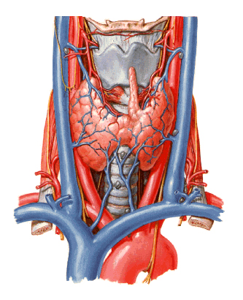
ANATOMIA DO PESCOÇO 1. Glândula tireóide - Localização; envoltórios; divisão

Slide 3
ANATOMIA DO PESCOÇO
Relações:
Ântero-laterais:
Mm. infra-hióideos e
M. esternocleidomastóideo;
V. J. Anterior.
Póstero-laterais:
Bainha carótica

Slide 4
ANATOMIA DO PESCOÇO
2. GLÂNDULAS PARATIREÓIDES
Localização

Slide 5
ANATOMIA DO PESCOÇO
Irrigação e drenagem venosa

Slide 6
ANATOMIA DO PESCOÇO
3. FARINGE
Da base do crânio até C6
Relações
Divisão:
Nasofaringe
Orofaringe
Laringofaringe

Slide 7
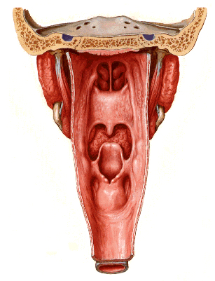
ANATOMIA DO PESCOÇO ANEL LINFÁTICO DE WALDEYER

Slide 8
ANATOMIA DO PESCOÇO
Estrutura ou túnicas
Fibrosa: fáscia faringobasilar e rafe mediana
Fascial: fáscia bucofaríngea
Muscular
- Camada externa e circular
- Camada interna e longitudinal

Slide 9
ANATOMIA DO PESCOÇO Irrigação sanguínea: Aa. faríngea ascendente, tireóideas, lingual, tonsilar e palatinas asc. e desc. Drenagem venosa: vv. homônimas Drenagem linfática: para linfonodos cervicais profundos.

Slide 10
ANATOMIA DO PESCOÇO Inervação: motora e sensitiva pelo plexo faríngeo (IX e X)

Slide 11
ANATOMIA DO PESCOÇO
4. Esôfago cervical
1/5 do seu comprimento total
Inclinação pequena à esquerda
M. Estriado esquelético no 1/3 superior

Slide 12
ANATOMIA DO PESCOÇO Transição faringo-esofágica 1ª constrição – pelas fibras cricofaríngeas do m. constrictor inferior.

Slide 13
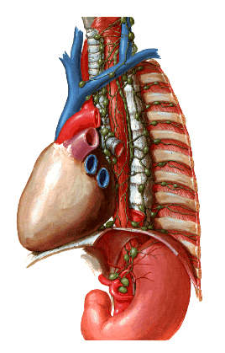
ANATOMIA DO PESCOÇO Irrigação sanguínea: aa. tireóideas inferiores Drenagem venosa: vv. tireóideas inferiores Drenagem linfática: para linfonodos paratraqueais e cervicais profundos inferiores

Slide 14
ANATOMIA DO PESCOÇO
Inervação:
Somática e sensitiva para a metade superior ( X );
Parassimpática ( X );
Simpática: gânglios cervicais.

Slide 15
ANATOMIA DO PESCOÇO Drenagem linfática das vísceras e glândulas endócrinas cervicais
DRENAGEM LINFÁTICA

Slide 16
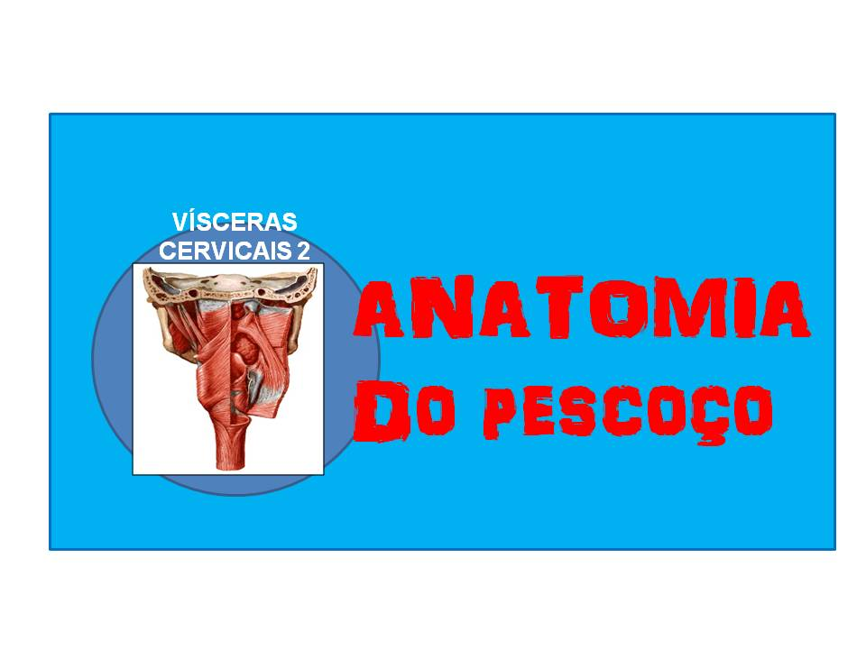
RESUMO
Anatomia das gls tireóide e paratireóides
Anatomia da faringe
Anatomia do esôfago cervical

Slide 17
REFERÊNCIAS BIBLIOGRÁFICAS
Drake, R.L., Vogl, W., Mitchell, A.W.M. Gray׳s. Anatomia para estudantes.
1ª ed. Rio de Janeiro: Elsevier Editora Ltda, 2005.
Gardner, Gray e O׳Rahilly. Anatomia.
4ª ed, Rio de Janeiro: Guanabara Koogan S.A., 1978.
Gray׳s. Anatomia. A base anatômica da prática clínica. 40ª ed. Rio de Janeiro: Elsevier Editora Ltda, 2010.
Moore, K.L.; Dalley, A.F. Anatomia orientada para a clínica.
6ª ed, Rio de Janeiro: Guanabara Koogan S.A., 2011.
Snell, R.S. Anatomia clínica para estudantes de medicina. 5ª ed, Rio de Janeiro: Guanabara Koogan S.A., 1999.

